Slide 1
שינויים ועדכונים

Slide 2
שינויים במחלקות
Version 1 | Version 0
המערכת מחזיקה רשימה של משתמשים לפי תפקידם במערכת | המערכת מחזיקה רשימה של כל המשתמשים.
לכל חנות יש inventory אשר תפקידו לנהל את הקשר בין החנות למוצרים. | קשר ישיר בין חנות למוצרים.
יש שתי מחלקות אשר אחראיות להרשאות, מחלקת הרשאת מנהל ומחלקת הרשאת בעלים. | מחלקה אחת אשר אחראית להרשאות.
המערכת החיצונית לא מחוברת אופן ישיר למערכת, אלא מחוברת לעגלת קניות. | המערכות החיצוניות מחוברות באופן ישיר למערכת.
המשתמש לא מחובר באופן ישיר לחנויות, יש מחלקה של היסטוריה אשר מקשרת ביניהם. | המשתמש מחובר באופן ישיר לחנויות
המערכת מחזיקה כל אחד מהמשתמשים לפי מצבו במערכת. | יש ממשק אשר נקרא תפקיד וכל משתמש מרחיב את הממשק לפי מצבו במערכת.
נוספו מחלקות של validation, spelling

Slide 3
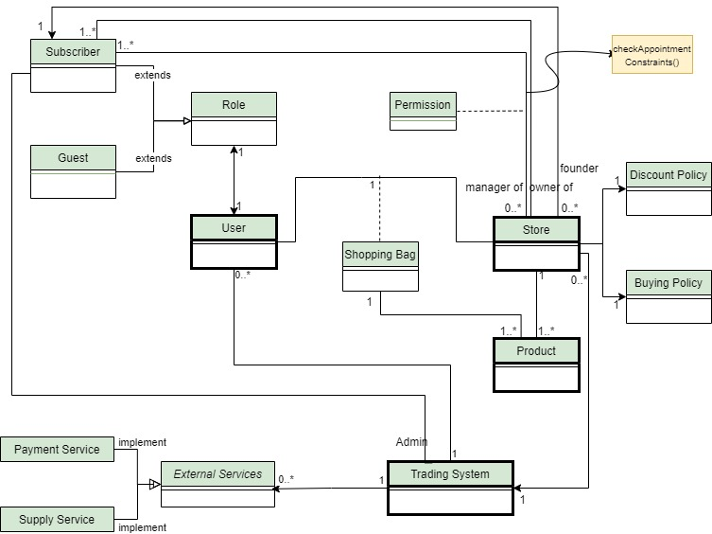
Version 0

Slide 4
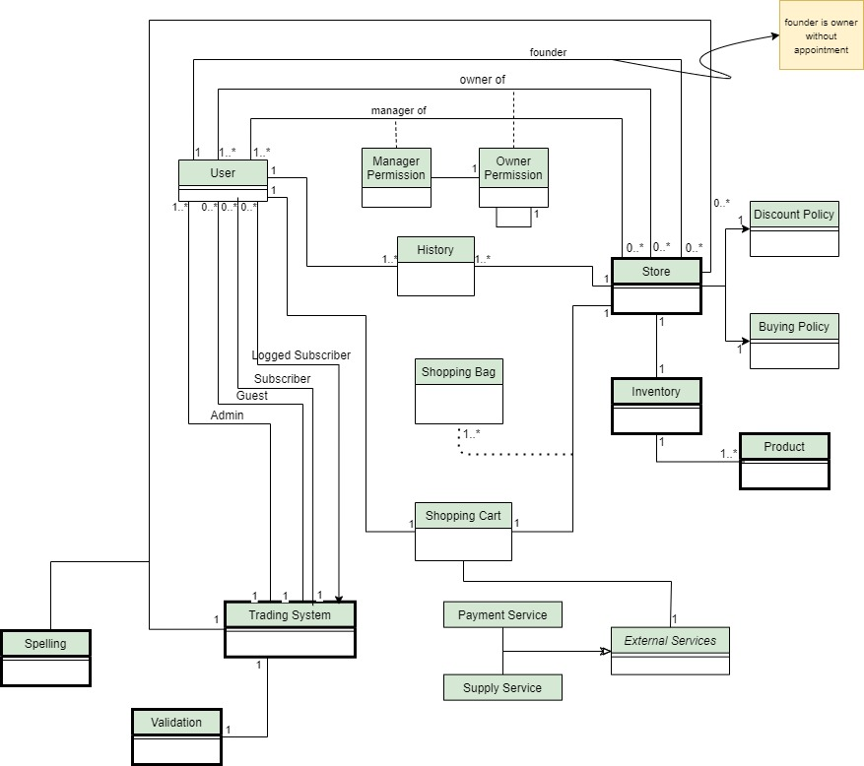
Version 1

Slide 5
מימוש קוד
בגרסה זו מימשנו שרת ולקוח:
דימנו לקוח אשר משתמש כתשתית לגרסה הבאה, בה כבר נבנה ממשק משתמש.
השרת
מחולק ל-service layer and domain layer
Service Layer- תפקיד לקבל בקשות http מהלקוח לפי הכתובת urlהמתאימה ולהעביר בקשות אלו ל-domain layer.
Domain Layer- מחולקת לרכיבים לפי המתואר בתרשים, ב-Trading system מטופלות כל הבקשות מה-service layer ומועברות לרכיב המתאים, שם מוחזק כל המידע על המשתמשים והחנויות.
הלקוח
תפקידה לקשר בין ה-gui העתידי לשרת. בגרסה הנוכחית הלקוח מכיל את כל הפעולות האפשריות מה- guiומקשר פעולות אלה לשרת.
בנוסף עשינו טסטים על מנת לבדוק את כל הפעולות האפשריות של הלקוח.

